Slide 1
Capítulo 3 Procura Agregada

Slide 2
Um Modelo Simples de Procura Agregada
Consumo e Poupança
Impostos
Procura Agregada de Equilíbrio
Alterações na Despesa Autónoma
Multiplicador

Slide 3
Consumo e Poupança
Fator mais relevante, entre os vários que explicam o consumo: Rendimento.
Seguindo o contributo de Keynes, a função consumo pode expressar-se como:
$C=c_{0}+c YD$
c → propensão marginal a consumir (mpc) = aumento em C decorrente de um acréscimo unitário em YD
Dá-nos a inclinação da função consumo
$0≤ c ≤ 1$

Slide 4
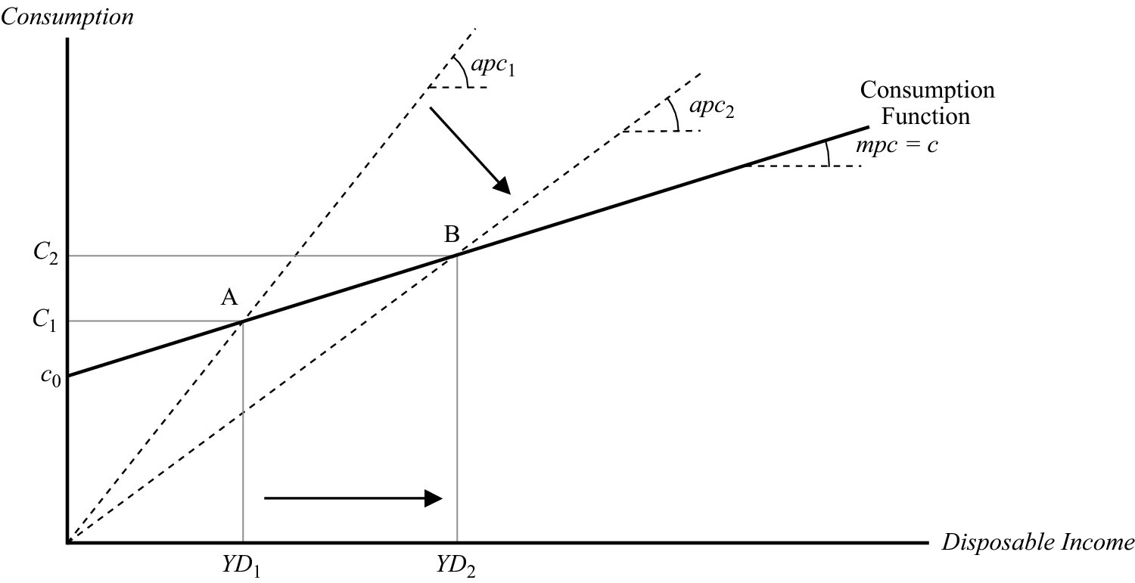
[Fig. 13.1, p. 489] Função consumo

Slide 5
Consumo e Poupança
$YD$é dividido entre consumo e poupança. Assim, a função poupança é:
$$S=YD−\left(c_{0}+cYD\right)=− c_{0}+(1−c)YD$$
A inclinação da função de poupança é propensão marginal a poupar ($mps$):
$$mps=(1−c)$$
$mps=$acréscimo na S quando YD aumenta uma unidade

Slide 6
Impostos
$C$ e $S$ dependem de $YD$.
Este $YD$ depende: 1) do $PIB$, 2) dos impostos e 3) das transferências.
Como vimos no Cap. 1:
$$YD ≡ Y – T + TR ≡ C + S ⟺T−TR ≡ Y – C – S$$
Simplificação: trataremos TR como impostos negativos. Assim, retirando $TR$ da equação fica:
T ≡ Y – C – S

Slide 7
Impostos
Vamos representar a função de impostos como (apesar da enorme complexidade do sistema fiscal):
$$T=τ_{0}+τY$$
τ₀ deverá ser negativo porque os impostos normalmente só ocorrem acima de um dado limite de rendimento e as transferências são maiores para níveis mais baixos de rendimento.
τ → taxa marginal de imposto = fração de 1 euro
adicional de rendimento que vai para impostos.
0≤ τ ≤ 1

Slide 8
Procura Agregada de Equilíbrio
>> Modelo
>> Equilíbrio e Convergência para o Equilíbrio

Slide 9
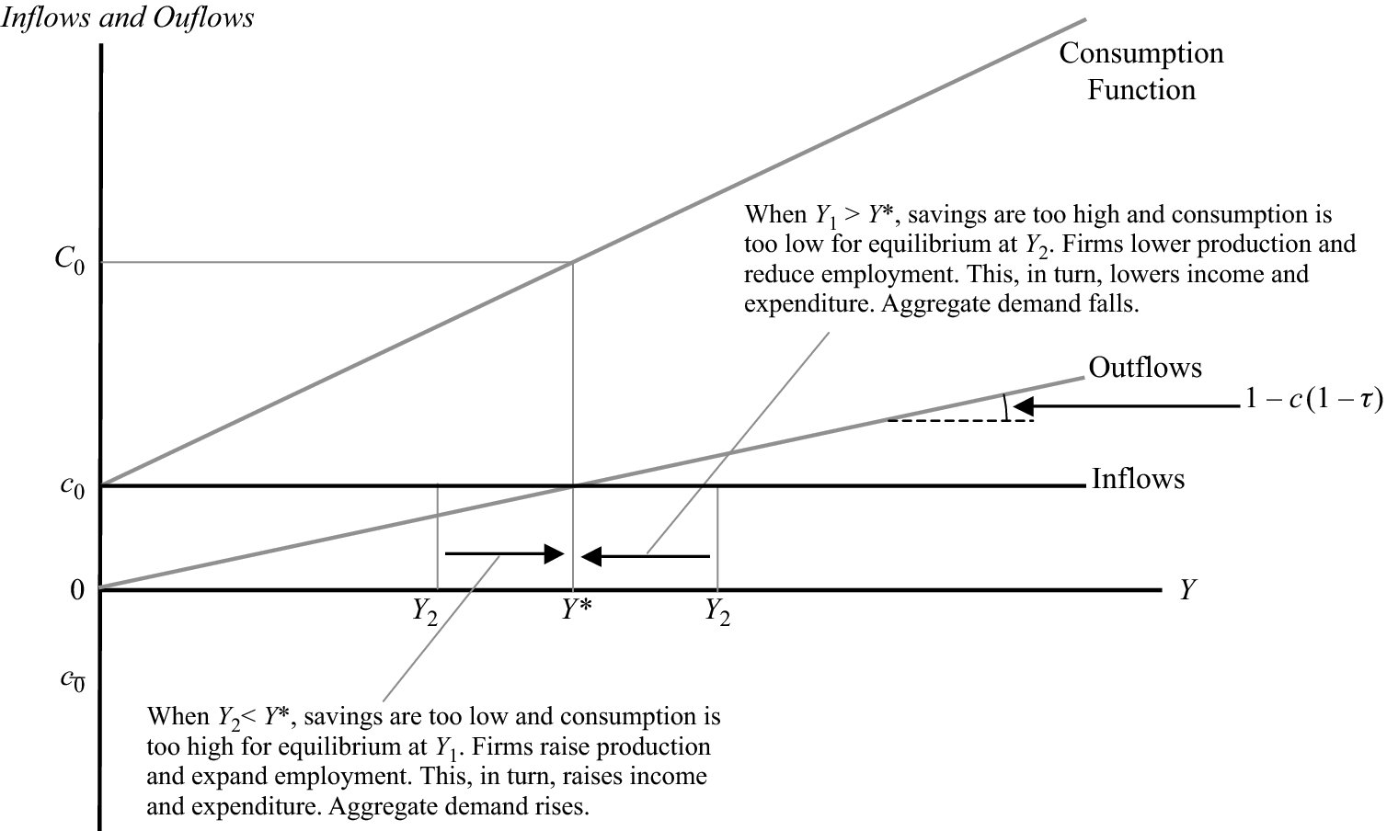
[Fig. 13.6, p. 497] Obtenção da procura agregada
$$Y^{∗}$$
$$Y_{2}$$
$$Y_{1}$$

Slide 10
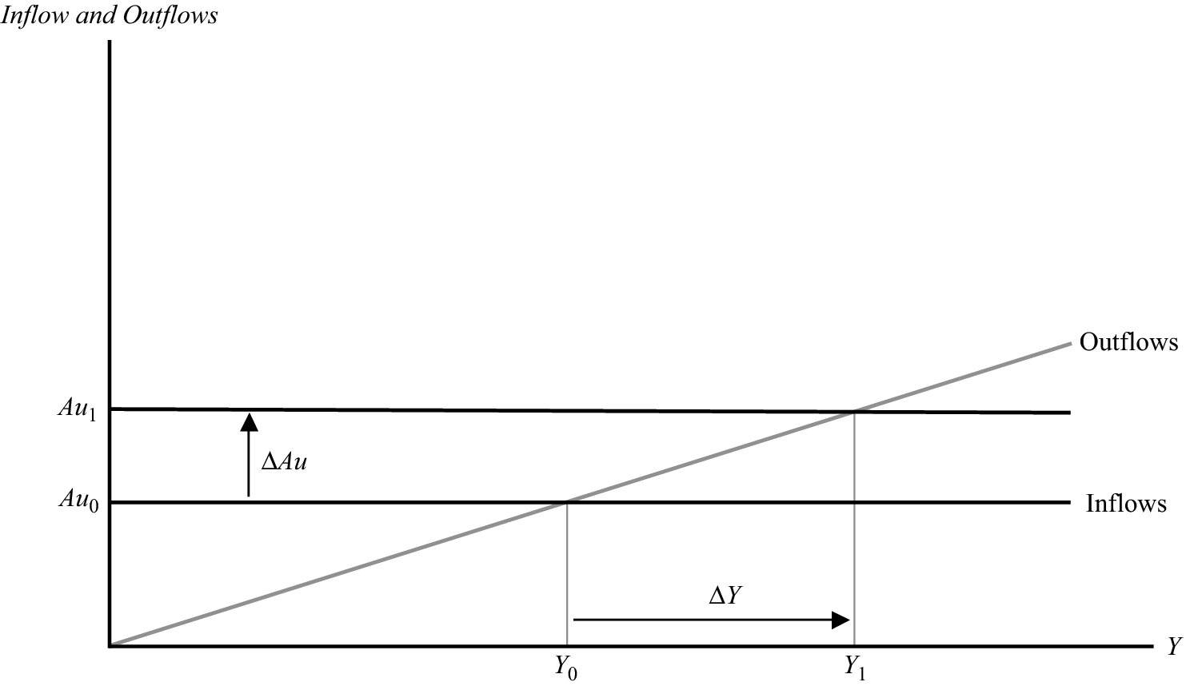
Alterações na Despesa Autónoma
[Fig. 13.7, p. 498] Variações na despesa autónoma

Slide 11
Multiplicador
O multiplicador é dado por:
$$μ=\frac{∆Y}{∆Au}=\frac{1}{1−c\left(1−τ\right)}$$
O que dita a dimensão do multiplicador? 2 fatores:
$↗mpc⟹$ $↗$multiplicador
$↗taxa marginal de imposto⟹$ $↘$multiplicador

Slide 12
Política Orçamental e Procura Agregada
Introdução
Política Orçamental Discricionária
Estabilizadores Automáticos

Slide 13
Introdução
Pode acontecer que:
A procura agregada seja insuficiente para garantir pleno emprego e para manter a economia a operar no seu potencial máximo
Os decisores políticos pretendam diminuir a procura agregada para combater a inflação (como veremos no próximo capítulo)
Política orçamental: é o conjunto de ações que determinam o nível de despesa pública e os impostos que, conjuntamente com a despesa, determinam a dimensão do défice orçamental.
Pode ser:
> Discricionária
> Automática

Slide 14
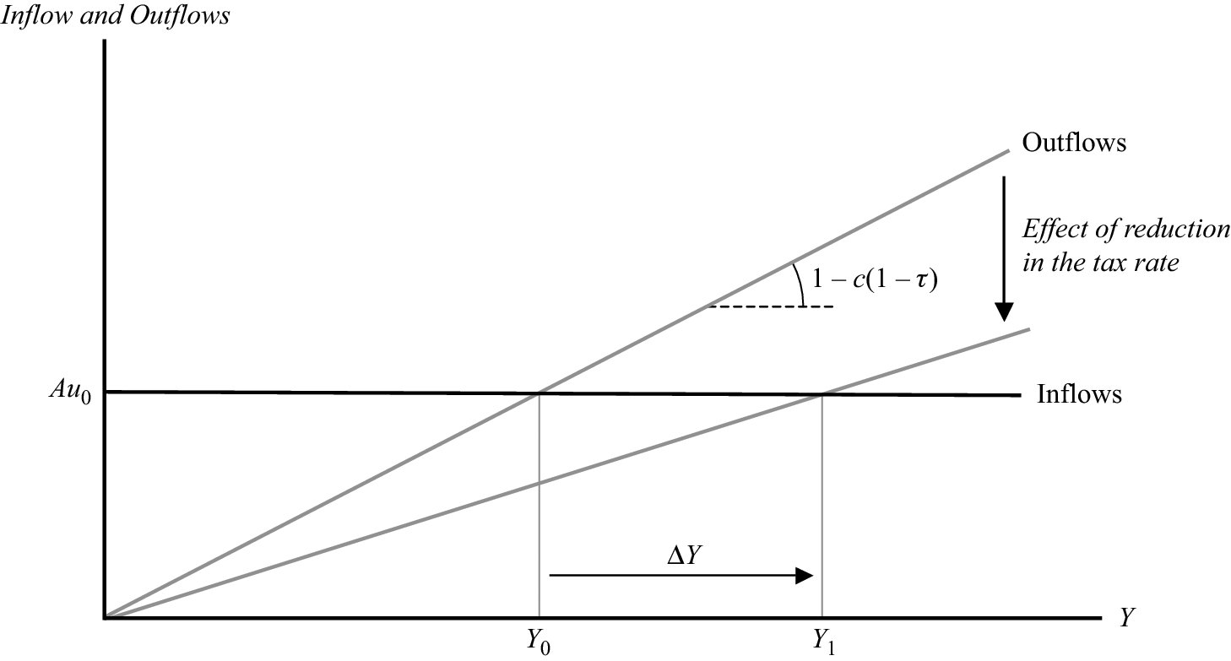
Política Orçamental Discricionária
[Fig. 13.8, p. 505] Alterações na taxa marginal de imposto

Slide 15
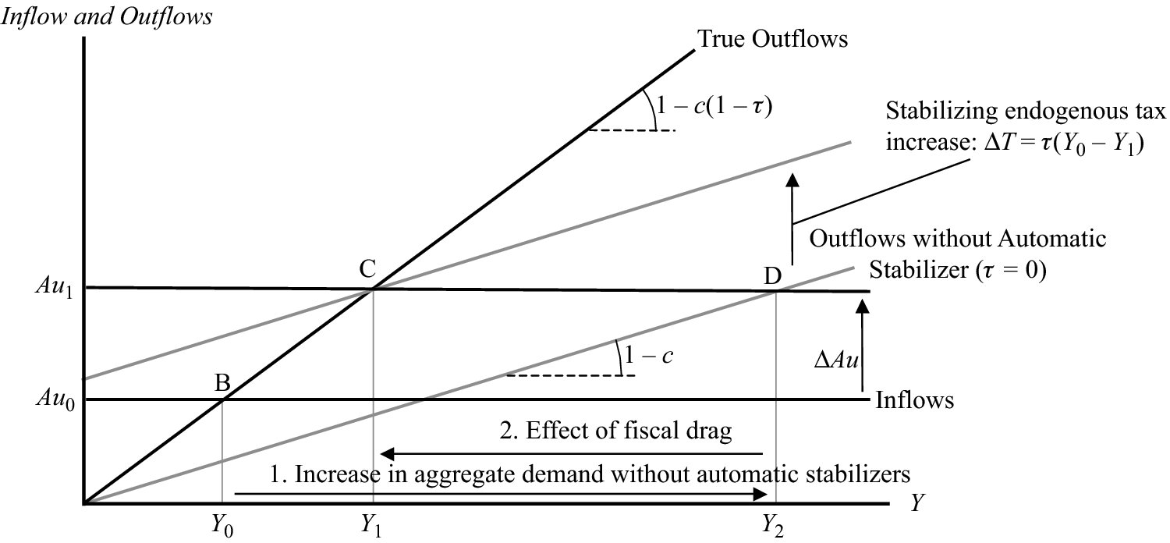
Estabilizadores Automáticos
[Fig. 13.9, p. 510] Estabilizadores automáticos

Slide 16
Investimento e Procura Agregada
Determinantes do Nível de Investimento
Função IS

Slide 17
Determinantes do Nível de Investimento
Custo de Oportunidade do Investimento
I → Aquisição de novos bens de capital (ou meios físicos de produção).
As empresas investem, com custos imediatos, esperando lucros no futuro. Nesse sentido, é similar ao investimento num ativo financeiro.
▼
Vale a pena investir num bem de capital se:
Ganhos esperados > Retorno associado a usos alternativos dos recursos
$CO$ do investimento = retorno real do ativo financeiro – retorno real do investimento = $rr−ρ$

Slide 18
Determinantes do Nível de Investimento
O investimento será tão mais apelativo quanto mais negativo for o CO.
Naturalmente, diferentes investimentos têm CO diferentes.
Tomando a economia como um todo, para uma dada taxa de retorno, quanto maiores as taxas de juro (reais), menos projetos serão vantajosos face ao investimento no ativo financeiro → I diminui.
Há pois uma relação negativa entre I e taxa de juro.

Slide 19
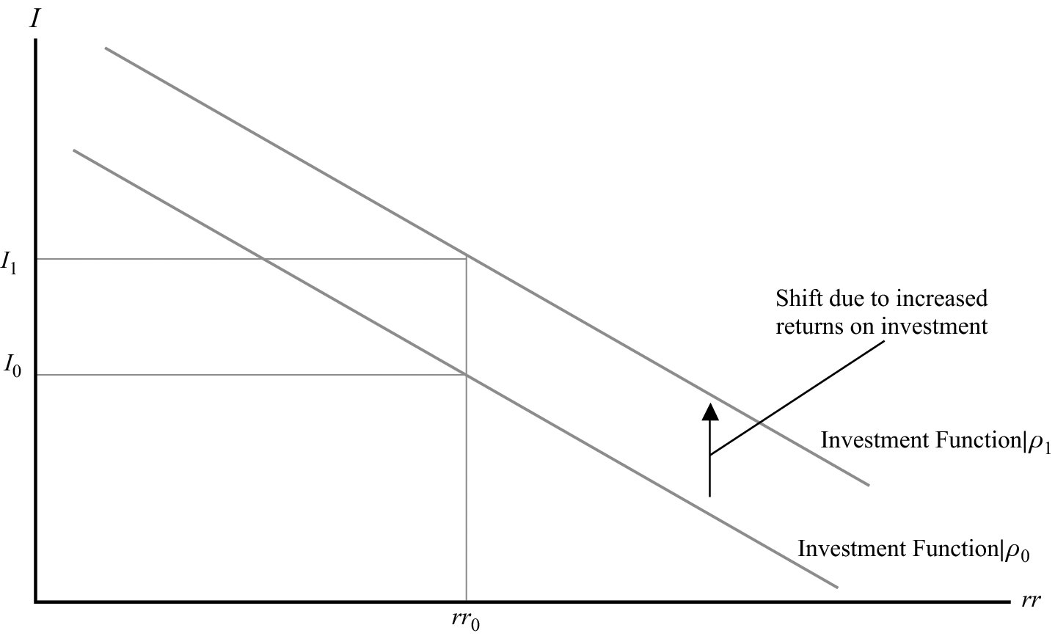
[Fig. 13.10, p. 512] Função de Investimento

Slide 20
Determinantes do Nível de Investimento
Investimento e Risco
O I também depende do risco envolvido. Quanto maior o risco, menor o I, para cada taxa de juro.
Assim, um aumento do risco traduz-se na deslocação da função de investimento para baixo.

Slide 21
Determinantes do Nível de Investimento
Investimento e Financiamento
Os mercados de capitais dizem-se perfeitos quando as empresas (e as pessoas) podem obter os fundos que pretendem à taxa de juro de mercado.
↓
Neste contexto, o investimento é ditado totalmente pelo CO e pelo risco.
Mas na prática nem todas as empresas têm acesso ilimitado a crédito. Os bancos podem limitar o acesso ao crédito por precaução. Empresas com ratings de crédito inferiores podem ter dificuldade em obter financiamento.
Logo, a capacidade de investimento depende também da disponibilidade de crédito.

Slide 22
Função IS
Função IS: conjunto de todas as combinações de taxas de juro e procura agregada para as quais as intenções de $I$, dados outros fluxos de fundos para o setor doméstico privado (despesa pública, transferências e exportações), são compatíveis com as intenções de poupança, dados outros fluxos de fundos que saem do setor doméstico privado (impostos e importações).
↓
$Investimento (I) = Poupança (S)$ → Função IS

Slide 23
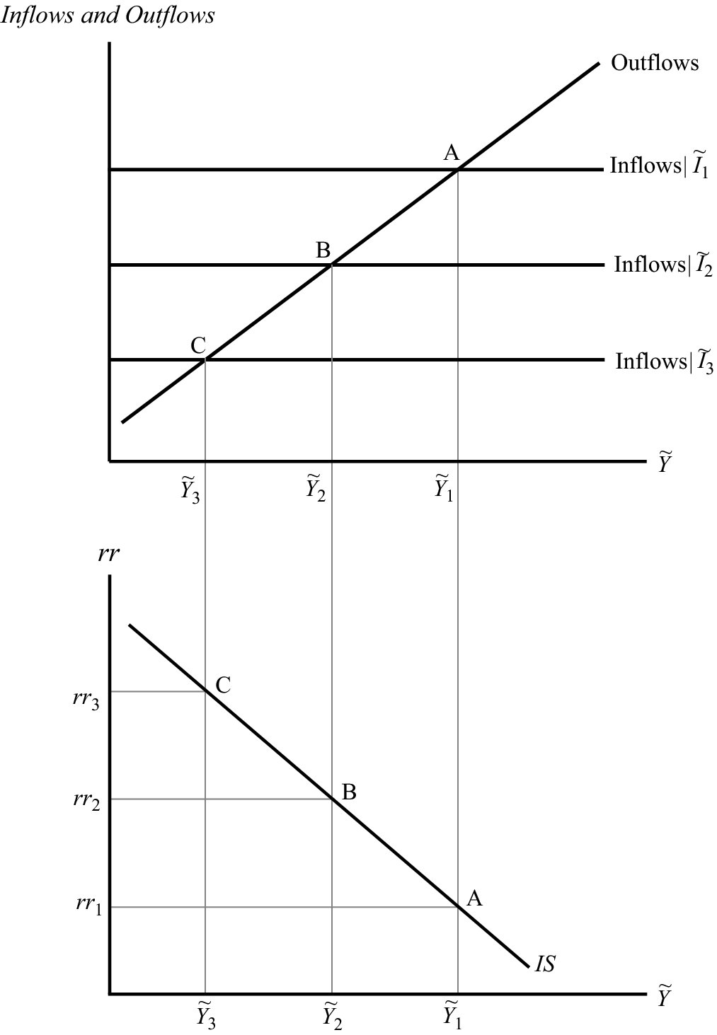
[Fig. 13.12, p. 515] Obtenção da função IS

Slide 24
Modelo IS-LM
Oferta e Procura de Moeda
Oferta Real de Moeda
Procura de Moeda para Transações
Procura de Moeda e Taxas de Juro
Curvas de Procura e Oferta de Moeda
Função LM
Modelo IS-LM

Slide 25
Oferta e Procura de Moeda
Oferta Real de Moeda
$M^{S}$- Oferta nominal de moeda
$\left(\frac{M^{S}}{p}\right)$ - Oferta real de moeda
A oferta real de moeda aumenta quando:
$M^{S}$ aumenta
$p$diminui.

Slide 26
Oferta e Procura de Moeda
Procura de Moeda para Transações
O uso mais comum da moeda é como meio de transações: + transações $⟹$ necessidade de + moeda
> Se as transações reais forem constantes e os preços duplicarem então será preciso o dobro da moeda.
⇓
$$\left\{\begin{aligned}A procura nominal de moeda {(M}^{D}) aumenta \\ A procura real de moeda \left(\frac{M^{D}}{p}\right)permanece\end{aligned}\right.$$
> Se o PIB duplicar, haverá mais transações de bens e serviços. Logo, será preciso mais moeda. Assim, a procura real de moeda depende positivamente do PIB real.

Slide 27
Oferta e Procura de Moeda
Procura de Moeda e Taxas de Juro
Qual o CO de deter moeda? Perder a taxa de juro que se obteria no mercado financeiro ($r$).
Mas importa-nos o retorno real de qualquer ativo:
> De um ativo financeiro: $rr=r−{\hat{p}}^{e}$
> Da moeda: $(− {\hat{p}}^{e})$ (perde valor com a inflação)
Logo o CO de deter moeda é: $rr−\left(−{\hat{p}}^{e}\right)=\left(r−{\hat{p}}^{e}\right)−\left(−{\hat{p}}^{e}\right)=r$
▼
O CO de deter moeda é a taxa nominal de retorno de um ativo financeiro alternativo.
${\hat{p}}^{e}$ é a taxa de inflação esperada

Slide 28
Oferta e Procura de Moeda
Tal como no caso de outros bens, quanto maior o CO, menos se quer ter do bem → menor será a procura de moeda para transações, para não perder juros.
Como a moeda não está sujeita a perdas/ganhos de capital com variações de taxa de juro, o risco de carteira pode ser reduzido pela inclusão de moeda nessa carteira. Tal diminui o risco, mas tem menor retorno.
Procura de moeda para especulação: à medida que a taxa de juro aumenta, este custo aumenta e há vantagem em alterar o mix de carteira, detendo menos moeda → procura de moeda para especulação diminui com taxa de juro.
Curvas de Procura e Oferta de Moeda

Slide 29
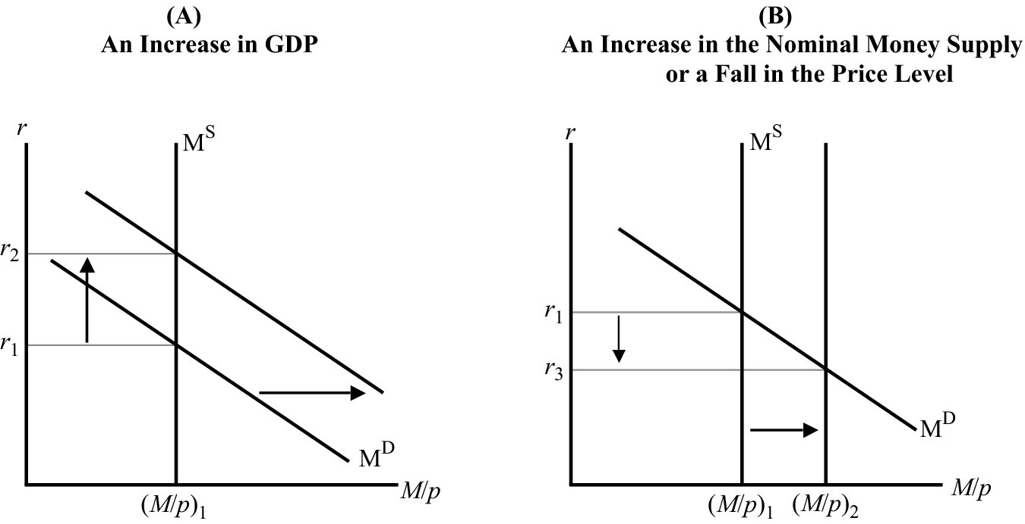
[Fig. 7.A.1, p. 253] Mercado monetário

Slide 30
Função LM
Função LM: representa o conjunto de todas as combinações de PIB real e taxa de juro (dada a oferta real de moeda) para as quais o mercado monetário está equilibrado ($M^{S}$= $M^{D}$).

Slide 31
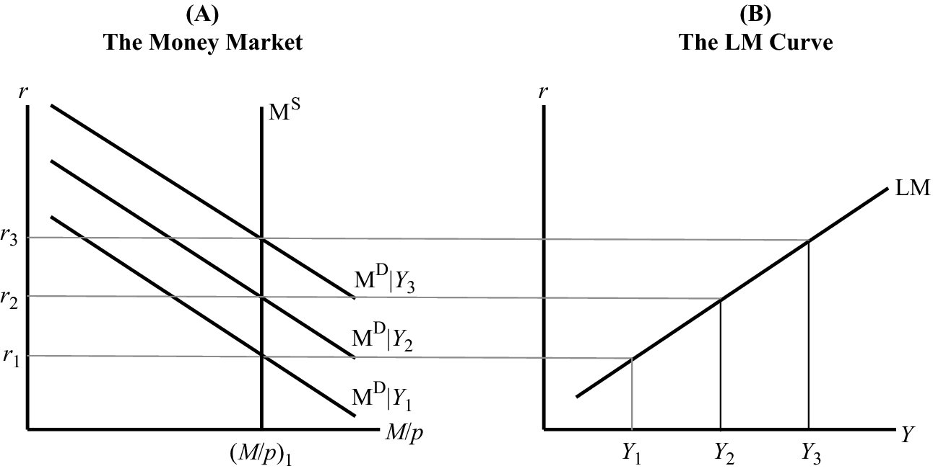
[Fig. 7.A.2, p. 254] Obtenção da função LM

Slide 32
Modelo IS-LM
A curva IS obtida atrás pode ser usada em conjugação com a LM, de modo a termos um modelo completo de procura agregada.

Slide 33
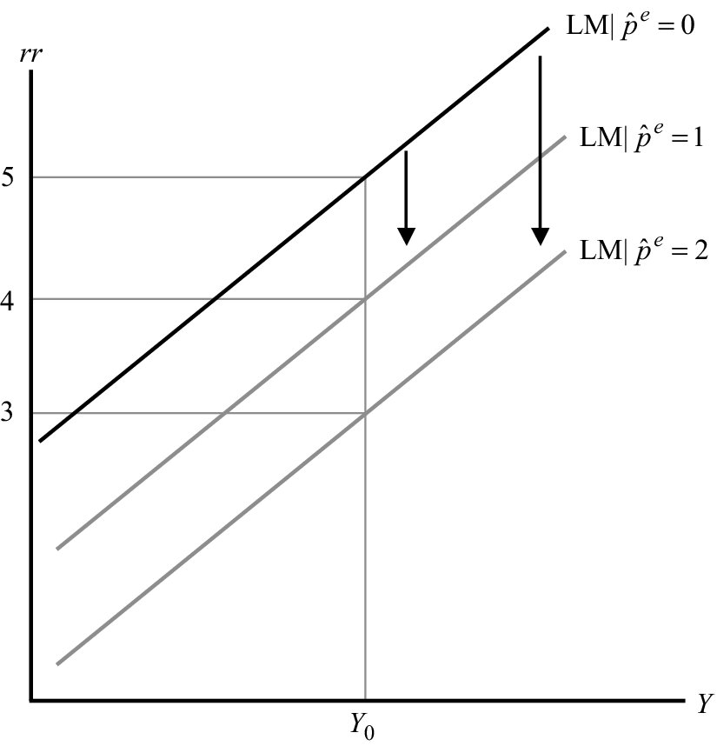
[Fig. 13.A.1, p. 526] Função LM e inflação esperada

Slide 34
Teoria do Rendimento Permanente
Introdução
Alisamento do Consumo
Consumo, Rendimento e Riqueza
Hipótese do Rendimento Permanente em Termos Agregados
Restrições de Liquidez

Slide 35
Introdução
Atrás, usámos a função de consumo: $C_{t}=c_{0}+c{YD}_{t}$
Uma implicação importante deste modelo prende-se com a propensão média a consumir (apc):
${apc}_{t}≡\frac{C_{t}}{{YD}_{t}}=\frac{c_{0}}{{YD}_{t}}+c$
sendo que quando YD $↗ ⟹ ↘$ apc.
Mas a função consumo também prevê que a correlação entre variações no YD e variações no consumo devem ser muito altas.
A evidência não corrobora algumas das principais implicações deste modelo ► temos de aprofundar a análise!

Slide 36
Alisamento do Consumo
A ideia central do alisamento do consumo é a de que as pessoas tendem a alisar o seu consumo ao longo do tempo, não respondendo de forma imediata a variações conjunturais de rendimento, como admitido na função consumo acima vista.
A teoria do rendimento permanente analisa cada indivíduo como um ativo real. Ao longo do período de vida, temos um rendimento potencial → a nossa riqueza humana é o valor atual dos rendimentos futuros esperados.
A riqueza do ciclo de vida pode ser definida como o valor atual de todas as formas de riqueza – humana, real e financeira.
Consumo, Rendimento e Riqueza

Slide 37
Consumo, Rendimento e Riqueza
Se designarmos por $y_{t}^{e}$o rendimento esperado no período futuro t decorrente da riqueza humana (i.e., rendimentos futuros não associados com a riqueza atual, real e financeira), então a nossa riqueza de ciclo de vida (lcw) atualmente (período 0) é:
$${lcw}_{0}=\sum_{t=0}^{∞}{\frac{y_{t}^{e}}{{(1+rr)}^{t}}}+{riqueza atual}_{0}$$

Slide 38
Consumo, Rendimento e Riqueza
O rendimento permanente pode definir-se como o fluxo máximo de rendimento que pode ser usado ao longo do período de vida sem reduzir o valor do stock de riqueza do ciclo de vida:
$$y_{0}^{P}=rr × {lcw}_{0}$$
O consumidor que segue esta perspetiva usa o rendimento que obtém, poupa-o sob a forma de um ativo financeiro ou real e consome o valor de juros que esse ativo gera.

Slide 39
Hipótese do Rendimento Permanente em Termos Agregados
A riqueza de ciclo de vida em termos agregados pode escrever-se como:
$${LCW}_{0}=\sum_{t=0}^{∞}{\frac{\overset{\begin{aligned}PIB esperado \\ em t\end{aligned}}{\overbrace{Y_{t}^{e}}}}{{(1+rr)}^{t}}}+{riqueza atual}_{0}$$
Por sua vez, o rendimento permanente agregado é definido como:
$Y_{0}^{P}=rr × {LCW}_{0}$

Slide 40
Hipótese do Rendimento Permanente em Termos Agregados
A diferença entre o PIB atual e o permanente é o rendimento transitório (Y^{T}):
$$Y≡Y^{P}+Y^{T}$$
Dito de outro modo: o rendimento transitório é poupado, o consumo depende do rendimento permanente.
Será que a teoria do rendimento permanente condiz melhor com os dados? Sim, ela é largamente confirmada!

Slide 41
Hipótese do Rendimento Permanente em Termos Agregados
Questão:
Quais os impactos desta teoria em termos de efeito da política orçamental?
Vimos atrás que o impacto de uma política expansionista era dado pelo multiplicador, no pressuposto de que os consumidores reagiam de imediato a essas alterações.
O resultado relevante aqui é que quanto maior a proporção de consumidores que sigam a hipótese do rendimento permanente menor será o multiplicador, pois maior será a poupança face a choques transitórios.

Slide 42
Restrições de Liquidez
Para que um consumidor possa seguir a hipótese do rendimento permanente, ele tem de ser capaz de ajustar o seu portfolio de ativos reais e financeiros.
Um indivíduo rico consegue fazê-lo com facilidade. Mas um indivíduo pobre enfrenta dificuldades:
> O custo de se endividar é alto podendo ser-lhe quase impossível obter crédito;
> Dificilmente conseguirá aceder a produtos financeiros complexos, sendo mais provável a aplicação das suas eventuais poupanças em contas poupança;
> A remuneração da poupança é baixa pelo que o $CO$ de gastar o rendimento é baixo. Isso favorece o consumo face à poupança.
Um indivíduo que não é capaz, com facilidade, de obter crédito ou emprestar enfrenta uma restrição de liquidez.

Slide 43
Efeito Acelerador

Slide 44
Efeito Acelerador
A relação empírica entre I e PIB é complexa:
> Alterações no I levam a alterações no produto, via multiplicador
> Mas o rendimento também é uma causa do I
Em particular, o I das empresas depende dos lucros esperados futuros. Apesar disso, um aumento do PIB é normalmente visto como um indicador de mais lucros, deixando antever um aumento de lucros futuros.
Ora, qualquer aumento do PIB só pode ser mantido de forma permanente se existir capital suficiente para gerar o output.

Slide 45
Efeito Acelerador
Para produzir output adicional com o mesmo nível de produtividade, a empresa tem de aumentar o K em proporção com o aumento do output.
Sabemos que:
$φ=\frac{Y}{K} ⇒K=\frac{Y}{φ} e ΔK=\frac{ΔY}{φ}$
Fica:
$$I líquido= \frac{ΔY}{φ}$$

Slide 46
Efeito Acelerador
Acelerador do investimento:
Como $φ<1 (por exemplo, para os EUA:0,4)⟹\frac{1}{ φ}>1$
▼
O acréscimo necessário no capital tem de ser mais rápido que o acréscimo no PIB → é acelerado.
Mas há uma interação entre efeito acelerador e efeito multiplicador.

